Slide 1
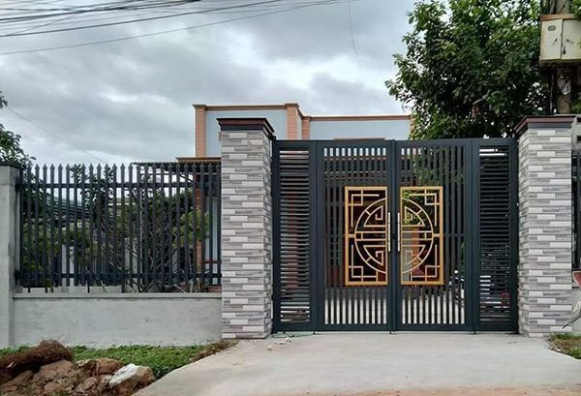
KHỞI ĐỘNG
Quan sát cánh cổng, hàng rào trong Hình 7.1 và cho biết chúng được gia công bằng những phương pháp nào?
Hình 7.1. Cổng và hàng rào

Slide 2
Hình 7.1. Cổng và hàng rào
Các phương pháp gia công: cưa, đục, dũa.

Slide 3

BÀI 7. MỘT SỐ PHƯƠNG PHÁP GIA CÔNG CƠ KHÍ BẰNG TAY

Slide 4
1.Nêu khái niệm cưa
2. Quan sát Hình 7.2 và gọi tên các bộ phận của cưa tay.

Slide 5
1.Cắt kim loại bằng cưa tay là phương pháp gia công nguội dùng cưa tay để cắt các tấm kim loại dày, phôi kim loại tròn, dạng định hình..thành những đoạn có chiều dài mong muốn.
2. Các bộ phận của cưa
1. Khung cưa
2. Lưỡi cưa
3. Tay nắm
4. Chốt lắp cưa
5. Đai ốc căng lưỡi cưa

Slide 6
1.Khi muốn cưa gỗ hoặc kim loại, có thể sử dụng cùng một loại cưa được không? Vì sao?
2. Dựa vào Hình 7.3, hãy mô tả cách cầm cưa và tư thế đứng cưa.
1.Không thể dùng cưa gỗ để cưa sắt được vì lưỡi cưa gỗ có răng cưa lớn hơn và thưa hơn so với cưa sắt. Nên khi sử dụng cưa gỗ để cưa sắt sẽ làm cho răng cưa dễ bị uốn méo hoặc gãy. Do đó, ta cần phải sử dụng cưa sắt, nó có lưỡi cưa làm bằng loại thép tốt, răng cưa nhỏ.
2. Tay thuận cầm tay nắm, tay còn lại cầm đầu kia khung cưa, người đúng thẳng, hai chân hợp với nhau thành một góc khoảng 75 độ.
Hình 7.3. Cách cầm cưa và tư thế đứng cưa

Slide 7
Dựa và Hình 7.4. Hãy cho biết:
1.Chiều răng của lưỡi cưa được lắp như thế nào trong khung cưa?
2. Trong hai động tác đẩy cưa và kéo cưa thì động tác nào thực hiện cắt kim loại?
3. Nêu quy trình cắt kim loại bằng cưa tay.
Hình 7.4. Quy trình cắt kim loại bằng cưa

Slide 8
1.Chiều răng của lưỡi cưa được lắp như thế nào trong khung cưa?
2. Trong hai động tác đẩy cưa và kéo cưa thì động tác nào thực hiện cắt kim loại?
3. Nêu quy trình cắt kim loại bằng cưa tay.
1.Khi lắp lưỡi cưa phải lắp để răng cưa ngược hướng với tay nắm.
2. Động tác đẩy cưa thực hiện cắt kim loại.
3. quy trình cắt kim loại bằng cưa tay
Bước 1. Lấy dấu
Dùng mũi vạch dấu và thước để đánh dấu vị trí cần cắt lên phôi.
Bước 2. Kiểm tra lưỡi cưa
Kiểm tra lưỡi cưa được lắp đúng chiều cắt (ngược hướng với tay nắm) và còn sắc.
Bước 3. Kẹp phôi
Kẹp chặt phôi trên ê tô, vị trí vạch dấu cách mặt bên của ê tô khoảng 20-30 mm.
Bước 4. Thao tác cưa
Dùng tay thuận đẩy cưa đi với tốc độ từ từ theo phương nằm ngang, tay còn lại vừa ấn vừa đẩy đầu cưa, đồng thời mắt nhìn theo đường vạch dấu dễ điều khiển lưỡi cưa đi chính xác. Khi kéo cưa về, tay thuận kéo cưa về với tốc độ nhanh hơn lúc đẩy, tay còn lại không ấn.
Trong suốt quá trình cưa phải giữ cho khung của luôn ở vị trí thăng bằng, ổn định, không nghiêng ngả, quá trình đẩy cưa đi và kéo cưa về phải nhịp nhàng.

Slide 9


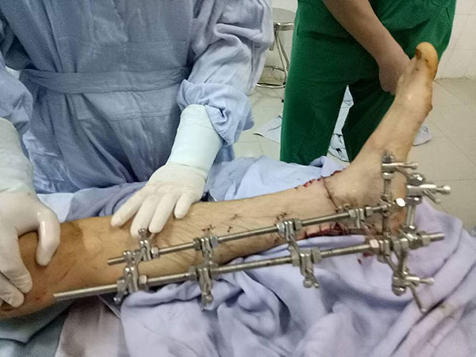
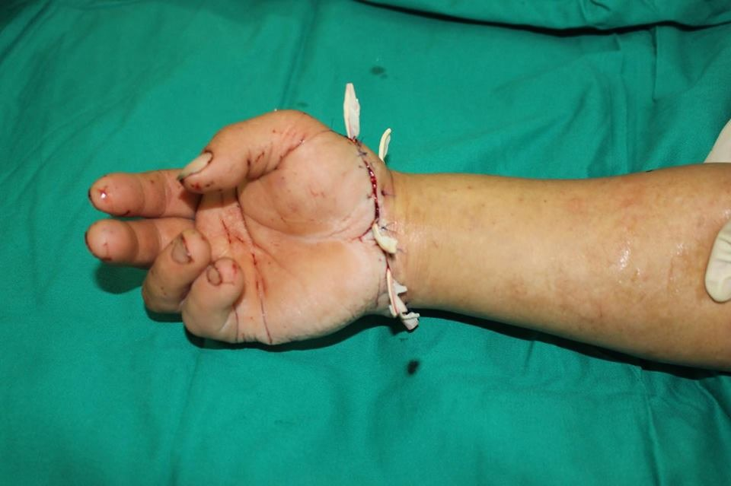
Quan sát hình ảnh dưới đây cho biết trong quá trình cưa kim loại có thể xảy ra những tai nạn như thế nào? Làm thế nào để phòng tránh?

Slide 10
*Những tai nạn xảy ra khi cưa kim loại:
Mạt cưa rơi vào mắt.
Vật cưa rơi vào chân.
Cưa vào bản thân.
*Cách phòng tránh:
- Mặc trang phục bảo hộ lao động như mặc quần áo bảo hộ, đeo găng tay..
- Khi cưa gần đứt phải đẩy cưa nhẹ hơn và đỡ vật để không rơi vào chân.
- Không dùng tay để gạt phoi, tránh phoi làm đứt tay.

Slide 11
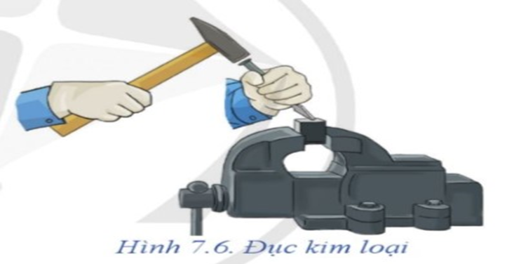
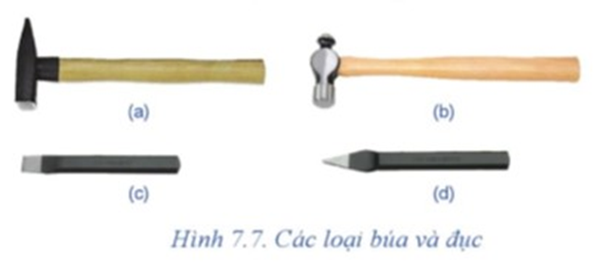
1. Để đục được kim loại thì tiến hành như thế nào?
2. Dụng cụ nào thực hiện công việc đục ở Hình 7.6?
3. Kể tên các loại búa và đục mà em quan sát được ở Hình 7.7.

Slide 12
1. Để đục được kim loại thì tiến hành như thế nào?
2. Dụng cụ nào thực hiện công việc đục ở Hình 7.6?
3. Kể tên các loại búa và đục mà em quan sát được ở Hình 7.7.
1. Đục là phương pháp gia công nguội dùng búa và đục để bóc đi 1 lớp kim loại trên bề mặt chi tiêt cần gia công.
2.Dụng cụ thực hiện công việc đục là búa và đục.
3. a) Búa đầu vuông
b) Búa đầu tròn
c) Đục đầu bằng
d) Đục đầu nhọn

Slide 13
1.Mô tả cách cầm đục và cách cầm búa ở Hình 7.8.
2. Mô tả vị trí và tư thế đứng của một người thợ khi đục ở Hình 7.9.
Hình 7.9. Vị trí đứng khi đục

Slide 14
1.Mô tả cách cầm đục và cách cầm búa ở Hình 7.8.
2. Mô tả vị trí và tư thế đứng của một người thợ khi đục ở Hình 7.9.
1. Tay thuận cầm búa, cách đuôi cán búa một khoảng từ 20 - 30 mm.
Tay còn lại cầm đục, cách đuôi cán đục một khoảng từ 20 - 30 mm.
2. Người đứng thẳng, chân thuận hợp với trục ngang của ê tô một góc 75 độ và hợp với chân còn lại một góc khoảng 75 độ.
Hình 7.9. Vị trí đứng khi đục

Slide 15
Dựa vào Hình 7.10 em hãy cho biết:
1. Phôi được kẹp như thế nào trên ê tô?
2. Nêu quy trình đục kim loại.
1. Phôi được kẹp chặt trên ê tô, mặt trên của phôi cao hơn mặt ê tô khoảng 10 mm.
2. Quy trình đục kim loại:
Bước 1. Lấy dấu
Dùng mũi vạch dấu lấy dấu đường đục hoặc chiều sâu phải đục trên phôi.
Bước 2. Kẹp phôi
Kẹp chặt phôi trên ê tô, mặt trên của phôi cao hơn mặt ê tô khoảng 10 mm.
Bước 3. Thao tác đục
Đặt lưỡi đục hợp với mặt phẳng cần đục một góc khoảng 30°. Đánh búa nhẹ nhàng bằng cánh tay kết hợp với cổ tay cho lưỡi đục ăn vào phôi. Tiếp tục đánh búa mạnh và đều cho đến khi đục hết lớp kim loại.
Mắt luôn nhìn theo lưỡi đục để điều chỉnh chiều sâu đục đều nhau.

Slide 16
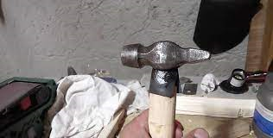
Trong quá trình đục có thể xảy ra những tai nạn như thế nào? Làm thế nào để phòng tránh?

Slide 17
4. Trong quá trình đục có thể xảy ra những tai nạn như thế nào? Làm thế nào để phòng tránh?
*Những tai nạn xảy ra khi sử dụng phương pháp đục:
- Búa, đục không đảm bảo (nứt, vỡ, đầu búa không tra vào cán chắc chắn), cầm búa, đục không chắc chắn dễ gây va đập vào người lao động.
- Tư thế đứng đục không đúng cách dẫn tới bệnh vẹo cột sống.
*Cách phòng tránh:
- Mặc trang phục bảo hộ lao động.
- Phôi phải được kẹp chặt trên ê tô, búa phải được tra vào cán chắc chắn.
- Đánh búa đúng tâm đục, tránh đánh vào tay cầm đụng.
- Khi đục bắt buộc phải đeo kính bảo hộ, phải có lưỡi tránh phoi ở phía đối diện với người đục

Slide 18
VẬN DỤNG
1. So sánh các thao tác khi cưa, đục.
2.Hãy kể một vật dụng trong cuộc sống xung quanh em mà theo em có thể sử dụng dụng cụ gia công cầm tay để gia cong. Trình bày các phương pháp gia công để làm ra vật dụng đó

